Slide 1
Nhóm 8
Xây dựng hệ thống quản lý cửa hàng điện thoại di động
Môn: Công nghệ phần mềm
Giảng viên hướng dẫn: TS Nguyễn Thành Huy

Slide 2
Lời mở đầu
“
Trong thời đại ngày nay, với sự phát triển mạnh mẽ của công nghệ
thông tin đãgiúp đỡ rất nhiều trong cuộc sống. Điều này đã giúp đỡ
rất nhiều trong công việc quản lý được thuận lợi, chính xác và nhanh chóng. Sự bùng nổ của Internet đã mang đến cho con người quản lý hiệu quả hơn về mặt kinh doanh. Nhận thấy được tầm quan trọng đó, chúng tôi đã tiến hành xây dựng một phần mềm quản lý việc kinh
doanh với đề tài “Xây dựng hệ thống quản lý cửa hàng điện thoại di động”.
“

Slide 3
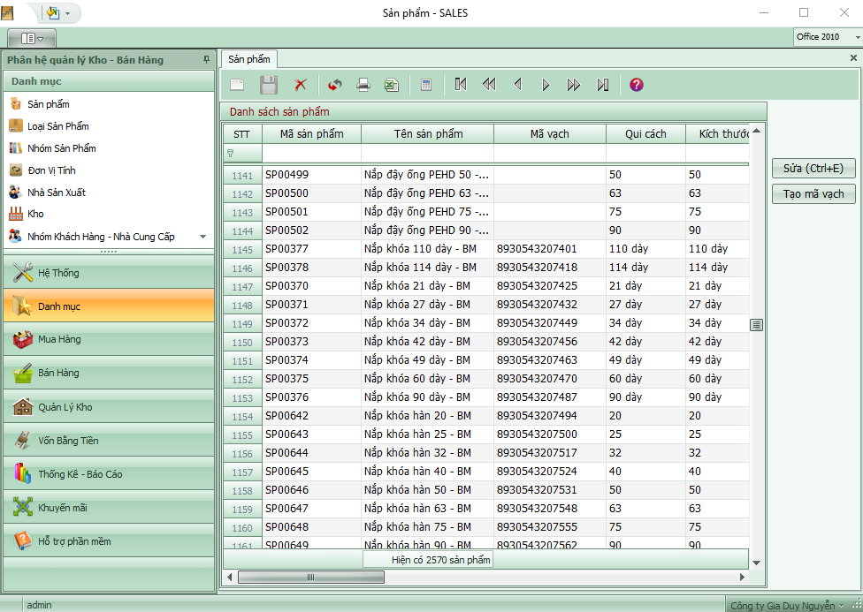
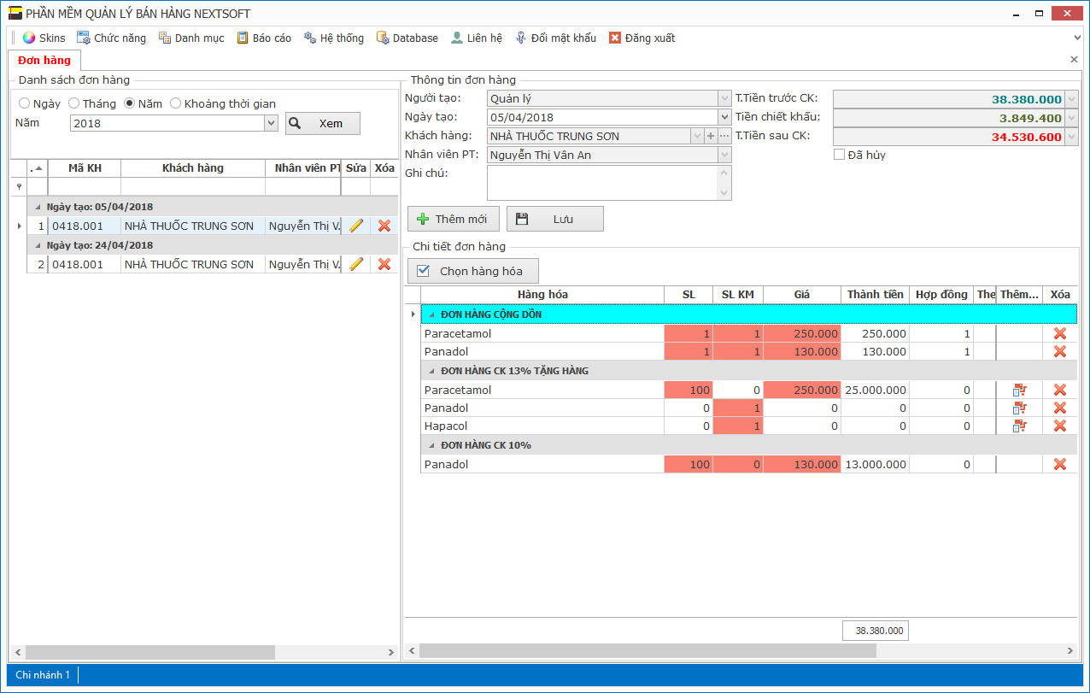
Lý do chọn đề tài
Tìm một giải pháp khác cho
việc quản lý một cửa hàng
điện thoại chuyên nghiệp hơn, đồng thời cũng đem đến sự
đơn giản và hiệu quả hơn
trong việc quản lý.

Slide 4
Mục tiêu của đề tài
“
Tìm hiểu được phương pháp làm một đề tài Công Nghệ Phần Mềm theo đúng quy tắc, đúng chuẩn.
Tìm hiểu được các công việc liên quan đến quản lý một cửa hàng bán điện thoại di động.
Tìm cáh triển khai và xây dựng một hệ thống.
Xây dựng và cấu hình cá module riêng biệt cho từng chức năng có trong phần mềm chính xác. Triền khai công việc theo một quá trình được lập sẵn.
Xây dựng phần mềm hoàn chỉnh đáp ứng các nhu cầu về chức năng và phân quyền, giúp cho người dùng dễ dàng sử dụng và thực hiện các thao tác công việc trên toàn bộ hệ thống.
Phần mềm dễ dàng khắc phục những lỗi phát sinh tỏng quá trình hoạt động, dễ dàng nâng cấp, cải tiến các chức năng của hệ thống.
“

Slide 5

Phạm vi của đề tài
- Đề tài được hoạt động quản lý bởi cửa hàng
bán điện thoại di động. Quản lý các thông tin bán
và nhập hàng để thống kê doanh số bán hàng.
* Về phần dữ liệu
* Về phần xử lý
* Về phần giao diện
* Về mạng

Slide 6
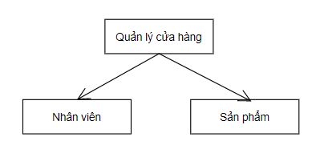
Xác định và phân tích yêu cầu
-Quản lý cửa hàng:
*Quản lý tất cả các hoạt động của cửa hàng, bao gồm cả nhân viên và sản phẩm .
*Điều hành các hoạt động kinh doanh của cửa hàng.
*Nhận báo cáo từ cấp dưới, định hướng việc kinh doanh của cửa hàng phát triển hơn.
-Quản lý nhân viên:
*Lập hóa đơn bán hàng.
*Có mặt để hổ trợ khách hàng.
*Báo cáo tình hình cho quản lý.
*Bảo quản hàng hóa, kiểm tra hàng hóa…

Slide 7
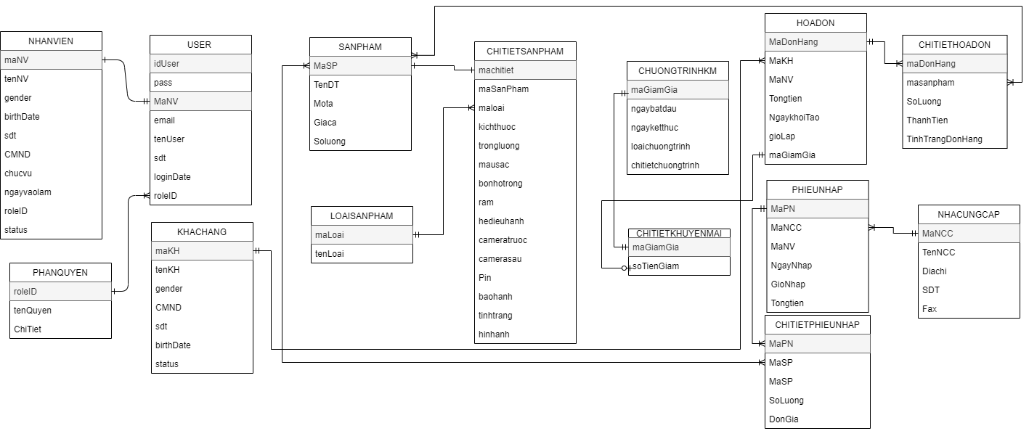
Sơ đồ ERD

Slide 8
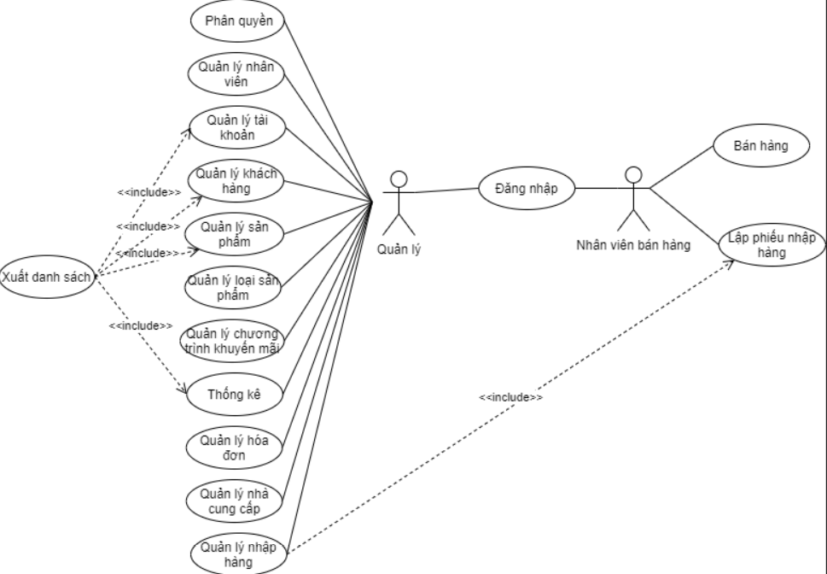
Sơ đồ Use case

Slide 9
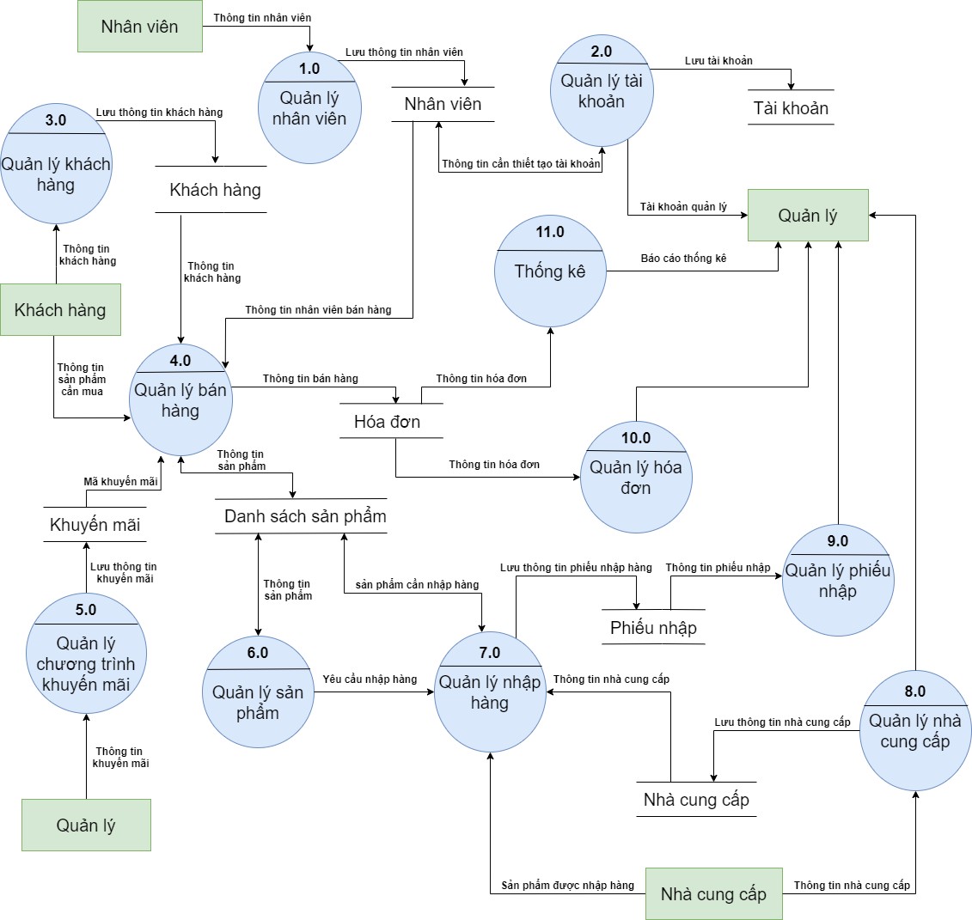
Sơ đồ DFD mức 0

Slide 10
Các chức năng của phần mềm
01
Quản lý sản phẩm
05
Quản lý khách hàng
09
Quản lý tài khoản
13
Quản lý hóa đơn
02
Xuất danh sách
06
10
Quản lý loại sản phẩm
14
In hóa đơn bán hàng
Quản lý bán hàng
03
07
Quản lý nhân viên
11
Quản lý nhập hàng
15
Xuất phiếu nhập hàng
Phân quyền
Quản lý chương trình khuyến mãi
04
08
Quản lý nhà cung cấp
12
Thống kê
16
Đăng nhập

Slide 11
Thank you listening

